Slide 1


Інструкція щодо перевірки індексації наукових журналів у базі даних рефератів та цитування рецензованої літератури Scopus
Зав. відділу бібліотечно-інформаційних технологій НТБ ДНУЗТ –
Савельєва Олена Андріївна
Дніпропетровськ, 2016

Slide 2
Інструкція щодо перевірки індексації наукових журналів у базі даних рефератів та цитування рецензованої літератури Scopus
(враховуючи, що україномовна сторінка сайту поки що
в розробці, користуємося російским варіантом)
Заходимо на офіціальній сайт “Elsevier” за посиланням:
http://elsevierscience.ru.
Переходимо в розділ “Продукты”.
Знаходимо розділ: “ Scopus”.

Slide 3
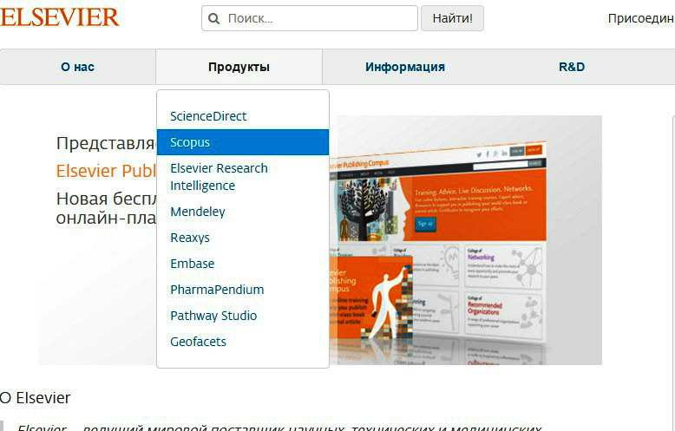

Slide 4
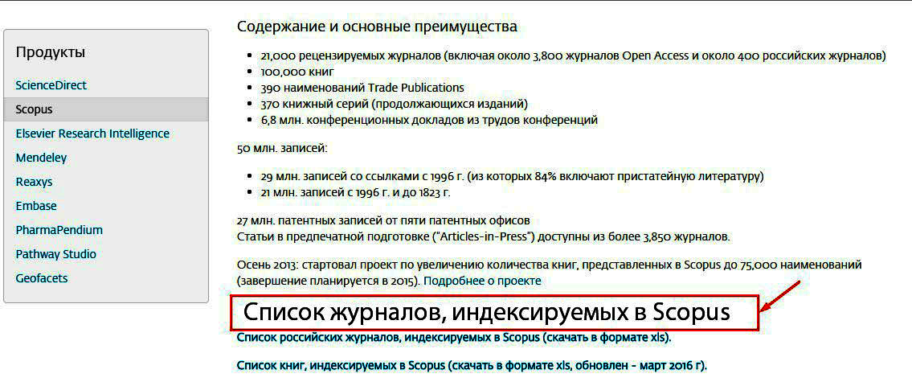
Завантажуємо файл “title_list.xlsx” у розділі “Список журналов, индексируемых в Scopus”

Slide 5
Здійснюємо перевірку журнала за основними показниками (Title, Print-ISSN, E-ISSN, SNIP, SJR, та інші) стандартними методами роботи з xls - файлами (пошук за полями Ctrl+F).
Наприклад: перевіряємо журнал за назвою “Functional Materials”:
Набираємо Ctrl+F , далі у діалогове вікно введіть назву журналу “Functional Materials”

Slide 6
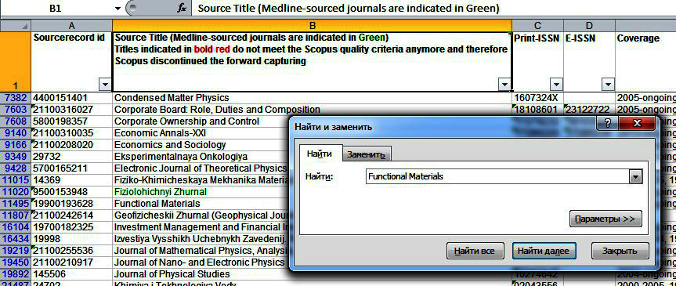
Знаходимо журнал у файлі

Slide 7
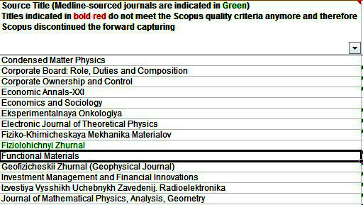
Знаходимо журнал “Functional Materials”, за потреби, аналізуємо його наукометричні показники SNIP, SJR, та інші.

Slide 8
Інструкція щодо перевірки індексації наукових журналів у базі даних рефератів та цитування рецензованої літератури Scopus
за допомогою сайту SJR ( SCImago Journal & Country Rank)
Заходимо на сайт “SJR” за посиланням: http://www.scimagojr.com/.
Переходимо в розділ “Journal Search”.

Slide 9
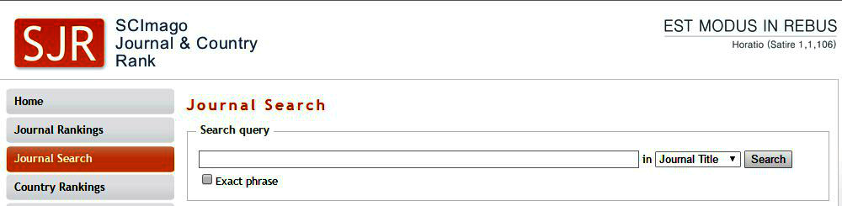
Здійснюємо перевірку журнала за основними показниками (Title, ISSN, Publisher).
Знаходимо журнал.

Slide 10
Наприклад: перевіряємо журнал за назвою (Title) “Functional Materials”:
У діалогове вікно введіть назву журналу “Functional Materials”;
виберіть параметр Title;
знаходимо журнал “Functional Materials” Ukraine .

Slide 11
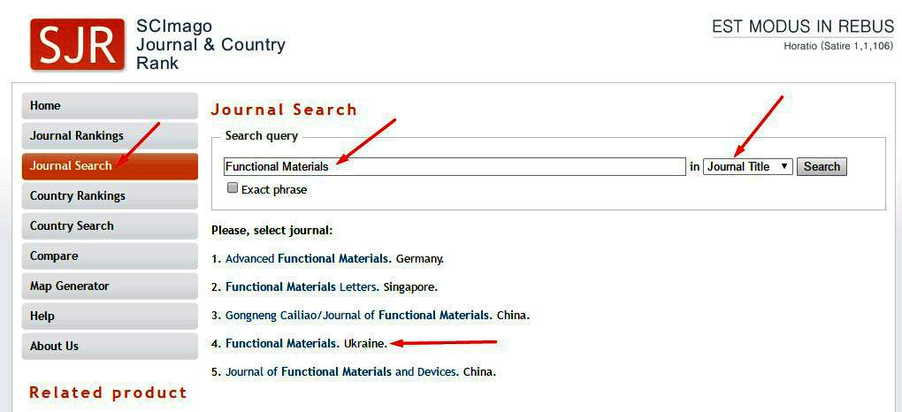
Перевіряємо журнал за ISSN та Publisher аналогічною схемою.
(Важливо що ISSN пишемо без дефісу)

Slide 12
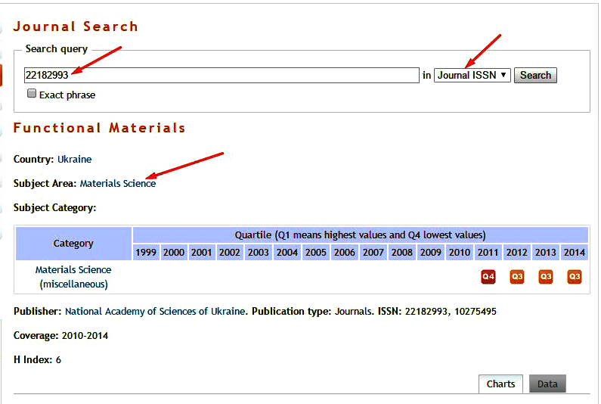

Slide 13
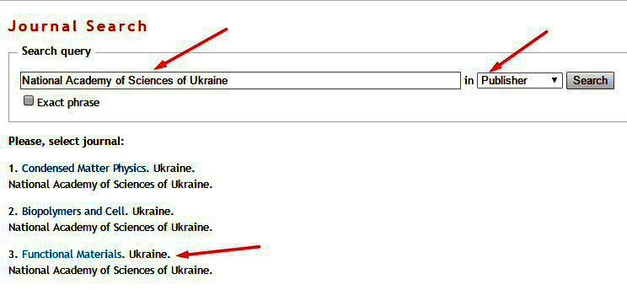

Slide 14
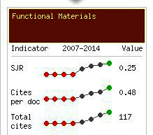
Знаходимо журнал “Functional Materials”, за потреби, аналізуємо його наукометричні показники (SJR, Cites per doc, Total cites та інші).

Slide 15
Інструкція щодо перевірки індексації наукових журналів у базі даних рефератів та цитування рецензованої літератури Scopus
за допомогою сайту SNIP (Source Normalized Impact per Paper)
Заходимо на сайт SNIP (Source Normalized Impact per Paper) за посиланням: http://www.journalindicators.com/.
Переходимо в розділ “Indicator”.

Slide 16
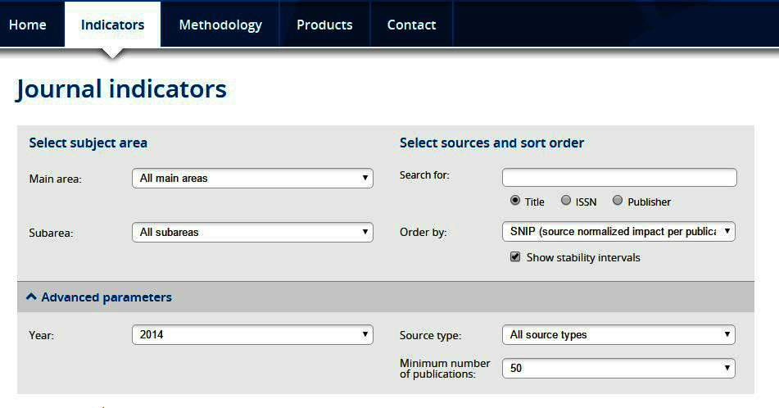

Slide 17
Заповняємо, за наявності, наступні необов'язкові поля: “Main area” (Головна галузь досліджень), “Subarea” (галузь досліджень), “Year” (рік публікації) , “Source type” (тип джерела), “Minimum number of publications” (кількість документів).
Заповняємо обов'язкові поля: “Search for” (шукати) за основними показниками (Title, ISSN або Publisher).
Заповняємо поле “Order by:” (відсортувати за).
Знаходимо журнал.

Slide 18
Наприклад: перевіряємо журнал за назвою (Title) “Functional Materials”:
У діалогове вікно “Search for” введіть назву журналу “Functional Materials”;
виберіть параметр Title;
у діалогове вікно “Source type:” введіть слово “Journals”;

Slide 19
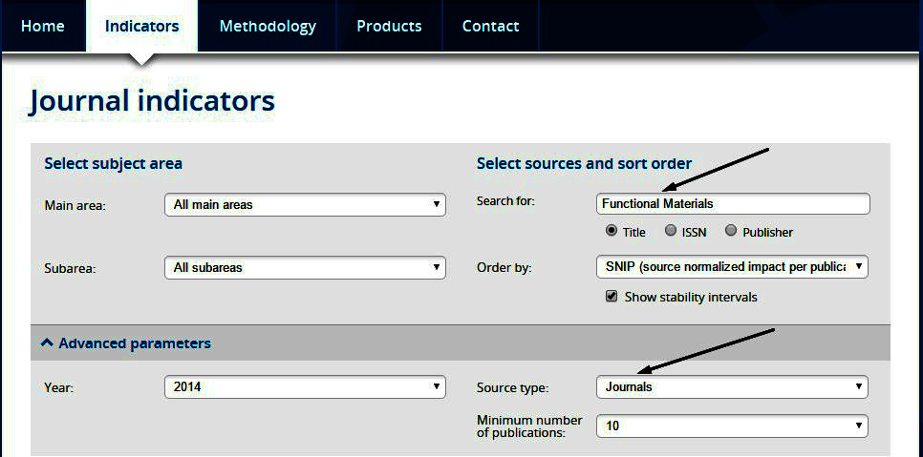
знаходимо журнал “Functional Materials” Ukraine :

Slide 20
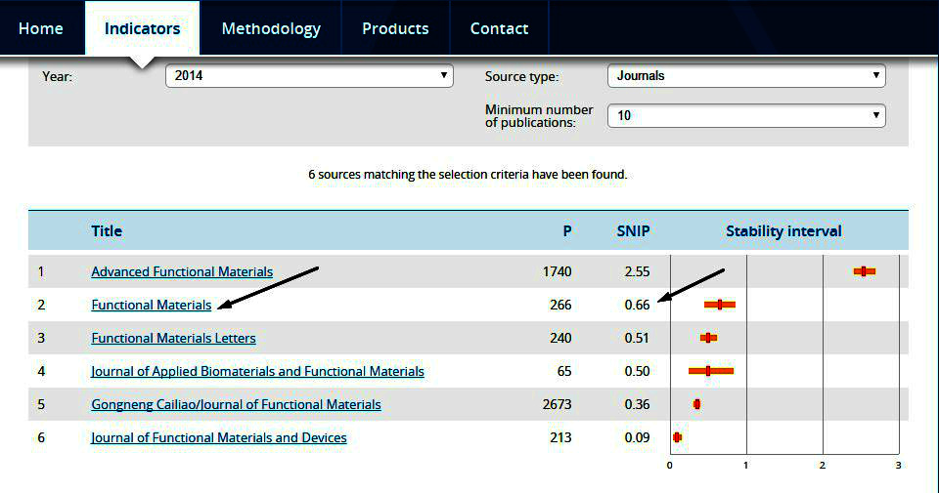
Перевіряємо журнал за ISSN та Publisher аналогічною схемою.
(Важливо що ISSN пишемо без дефісу)

Slide 21
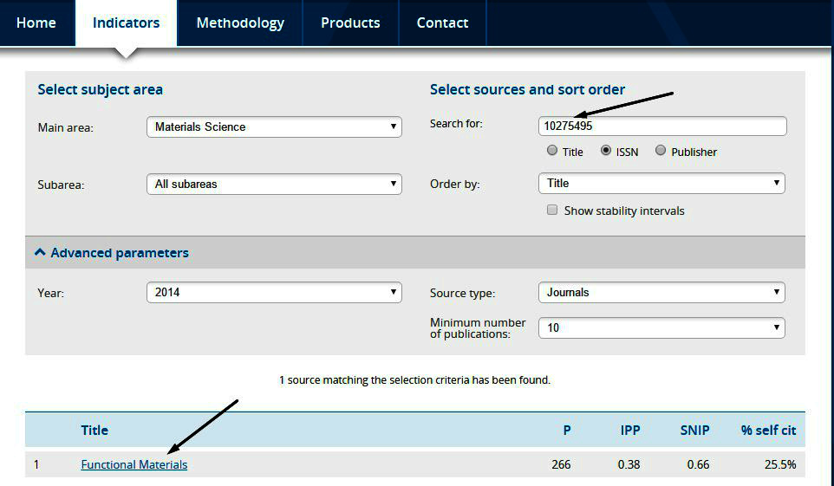

Slide 22
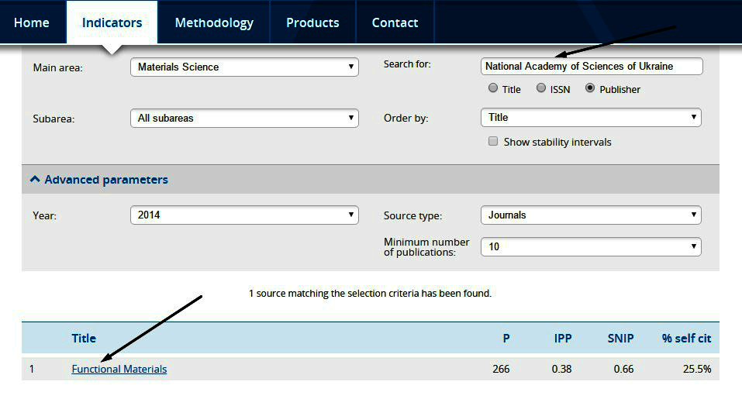
Знаходимо журнал “Functional Materials”, за потреби, аналізуємо його наукометричні показники (SNIP = 0,66, IPP=0,38, P=266)

Slide 23
Інструкція щодо перевірки індексації наукових журналів у базі даних рефератів та цитування рецензованої літератури Scopus
(враховуючи, що україномовна сторінка сайту поки що
в розробці, користуємося російским варіантом)
Заходимо на офіціальній сайт “Elsevier” за посиланням:
http://elsevierscience.ru.
Переходимо в розділ “Продукты”.
Знаходимо розділ: “ Scopus”.

Slide 25
Завантажуємо файл “title_list.xlsx” у розділі “Список журналов, индексируемых в Scopus”

Slide 26
Здійснюємо перевірку журнала за основними показниками (Title, Print-ISSN, E-ISSN, SNIP, SJR, та інші) стандартними методами роботи з xls - файлами (пошук за полями Ctrl+F).
Наприклад: перевіряємо журнал за назвою “Functional Materials”:
Набираємо Ctrl+F , далі у діалогове вікно введіть назву журналу “Functional Materials”

Slide 27
Знаходимо журнал у файлі

Slide 28
Знаходимо журнал “Functional Materials”, за потреби, аналізуємо його наукометричні показники SNIP, SJR, та інші.

Slide 29
Інструкція щодо перевірки індексації наукових журналів у базі даних рефератів та цитування рецензованої літератури Scopus
за допомогою сайту SJR ( SCImago Journal & Country Rank)
Заходимо на сайт “SJR” за посиланням: http://www.scimagojr.com/.
Переходимо в розділ “Journal Search”.

Slide 30
Здійснюємо перевірку журнала за основними показниками (Title, ISSN, Publisher).
Знаходимо журнал.

Slide 31
Наприклад: перевіряємо журнал за назвою (Title) “Functional Materials”:
У діалогове вікно введіть назву журналу “Functional Materials”;
виберіть параметр Title;
знаходимо журнал “Functional Materials” Ukraine .

Slide 32
Перевіряємо журнал за ISSN та Publisher аналогічною схемою.
(Важливо що ISSN пишемо без дефісу)

Slide 35
Знаходимо журнал “Functional Materials”, за потреби, аналізуємо його наукометричні показники (SJR, Cites per doc, Total cites та інші).

Slide 36
Інструкція щодо перевірки індексації наукових журналів у базі даних рефератів та цитування рецензованої літератури Scopus
за допомогою сайту SNIP (Source Normalized Impact per Paper)
Заходимо на сайт SNIP (Source Normalized Impact per Paper) за посиланням: http://www.journalindicators.com/.
Переходимо в розділ “Indicator”.

Slide 38
Заповняємо, за наявності, наступні необов'язкові поля: “Main area” (Головна галузь досліджень), “Subarea” (галузь досліджень), “Year” (рік публікації) , “Source type” (тип джерела), “Minimum number of publications” (кількість документів).
Заповняємо обов'язкові поля: “Search for” (шукати) за основними показниками (Title, ISSN або Publisher).
Заповняємо поле “Order by:” (відсортувати за).
Знаходимо журнал.

Slide 39
Наприклад: перевіряємо журнал за назвою (Title) “Functional Materials”:
У діалогове вікно “Search for” введіть назву журналу “Functional Materials”;
виберіть параметр Title;
у діалогове вікно “Source type:” введіть слово “Journals”;

Slide 40
знаходимо журнал “Functional Materials” Ukraine :

Slide 41
Перевіряємо журнал за ISSN та Publisher аналогічною схемою.
(Важливо що ISSN пишемо без дефісу)

Slide 43
Знаходимо журнал “Functional Materials”, за потреби, аналізуємо його наукометричні показники (SNIP = 0,66, IPP=0,38, P=266)

Slide 44
Дякую за увагу!

